Slide 1
Урок #6

Slide 2
Links
DateTime/Enums - https://studfiles.net/preview/6266366/page:13/
Параметры по умолчанию - https://msdn.microsoft.com/ru-ru/library/91563f79.aspx
Параметры методов - https://metanit.com/sharp/tutorial/2.9.php
Перегрузка методов - https://metanit.com/sharp/tutorial/3.5.php

Slide 3
Основные типы
Строки
Числа
Бинарное значение
????

Slide 4
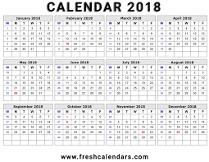

Slide 5
DateTime
DateTime date = new DateTime(2018, 3, 12)
DateTime.Now;
DateTime.Add…
DateTime.DayOfWeek

Slide 6
Enum
Дни недели

Slide 7
TimeSpan

Slide 8
TimeSpan
Вычитание

Slide 9
throw new Exception()
throw new Exception({Текст ошибки});

Slide 10
Перегрузка методов, задача
Осуществить обработку числа, введенного с клавиатуры. Если целое показать – Fizz. Если дробное – Buzz.
Процессор находится в отдельном классе.

Slide 11
Задача
Ввести дату оформления заказа с клавиатуры. В зависимости от дня недели заказы доставляются в течение следующего интервала:
Понедельник – 2 дня
Вторник – 3 дня
Четверг – 6 дней
Пятница – 5 дней
Суббота – 4 дня
Воскресенье – ошибка. Процессинг не работает.

Slide 12
Задача
Показать дату получения заказа.
Рассчитать количество дней между заказом и получением.

Slide 13
Домашнее задание
Параметры по умолчанию в методах
Перегрузка методов
Теория по предыдущим занятиям

